Slide 1

盲人水杯
实验设计报告答辩
Galagay组

Slide 2

01
设计目的
02
设计思路
目录
CONTENTS
03
实践步骤
04
设计总结
05
人员分配

Slide 3

01设计目的

Slide 4

设计目的
Put Your Awesome Subtitle
盲人在日常的生活中或多或少都会有些不习惯，比如说给自己喝水，因为水的温度可能会比较高，而打开盖子喝水的动作有比较复杂，这款杯子可以帮助盲人朋友喝水水。喝水之前点按遥控器，可以使蜂鸣器响以确定杯子的位置，之后按压微动开关，杯盖自动打开，省略开盖子的动作，方便盲人朋友的生活。

Slide 5
02设计思路

Slide 6
设计思路
Put Your Awesome Subtitle
模型设计部分（外壳）
模型设计部分（内胆）
通过fusion360设计杯子外壳，在杯体上留出两个凹槽，为蜂鸣器和微动开关留出位置。
在内胆部分，需要给舵机留一个凹槽在内外胆连接是需要螺纹连接。
mcookie部分
mcookie作为盲人水杯的的主控板，需要编写程序控制蜂鸣器，微动开关，舵机，和传感器协调工作。。
模型设计部分（杯盖）
在杯盖部分，由于自动开关的功能所需需要特殊设计。
传感器部分
在盲人水杯的设计中由于需要测量水温来控制蜂鸣器叫的频率，所以需要水温传感器。

Slide 7
03设计步骤
此处添加详细文本描述，建议与标题相关并符合整体语言风格，语言描述尽量简洁生动。尽量将每页幻灯片的字数控制在 200字以内，据统计每页幻灯片的最好控制在5分钟之内。

Slide 8
设计步骤
Put Your Awesome Subtitle
1、
此处添加详细文本描述，建议与标题相关并符合整体语言风格此处添加详细文本描述，建议与标题相关并符合整体语言风格
2、
此处添加详细文本描述，建议与标题相关并符合整体语言风格
此处添加详细文本描述，建议与标题相关并符合整体语言风格此处添加详细文本描述，建议与标题相关并符合整体语言风格
3、

Slide 9
设计步骤
Put Your Awesome Subtitle
58%
此处添加详细文本描述，建议与标题相关并符合整体语言风格
此处添加详细文本描述，建议与标题相关并符合整体语言风格此处添加详细文本描述，建议与标题相关并符合整体语言风格
65%
70%
77%
62%
84%

Slide 10
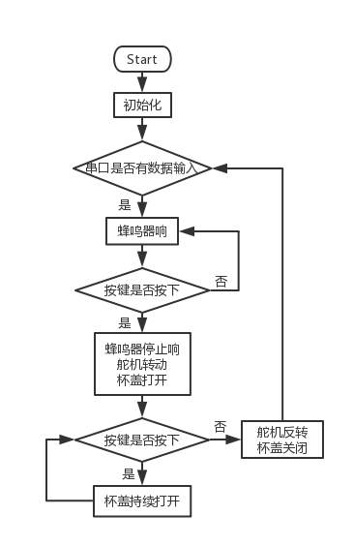
设计步骤
程序流程图
PPT模板下载：www.1ppt.com/moban/ 行业PPT模板：www.1ppt.com/hangye/
节日PPT模板：www.1ppt.com/jieri/ PPT素材下载：www.1ppt.com/sucai/
PPT背景图片：www.1ppt.com/beijing/ PPT图表下载：www.1ppt.com/tubiao/
优秀PPT下载：www.1ppt.com/xiazai/ PPT教程： www.1ppt.com/powerpoint/
Word教程： www.1ppt.com/word/ Excel教程：www.1ppt.com/excel/
资料下载：www.1ppt.com/ziliao/ PPT课件下载：www.1ppt.com/kejian/
范文下载：www.1ppt.com/fanwen/ 试卷下载：www.1ppt.com/shiti/
教案下载：www.1ppt.com/jiaoan/
字体下载：www.1ppt.com/ziti/
Forest Company

Slide 11
设计进度
2018.3.26
2018.3.27
得到题目-盲人水杯，开始讨论其可以即应该具有的功能，外形的设计及其通信方式。
外形设计，蓝牙模块的调试各传感器的调试
2018.4.2
2018.4.3
3D打印模型，组装模型，mcookie程序调试
此处添加详细文本描述，建议与标题相关并符合整体语言风格

Slide 12
添加标题内容
Put Your Awesome Subtitle
SEO Option1
58%
此处添加详细文本描述，建议与标题相关并符合整体语言风格
SEO Option5
此处添加详细文本描述，建议与标题相关并符合整体语言风格此处添加详细文本描述，建议与标题相关并符合整体语言风格
1
此处添加详细文本描述，建议与标题相关并符合整体语言风格
2
此处添加详细文本描述，建议与标题相关并符合整体语言风格
SEO Option2
3
此处添加详细文本描述，建议与标题相关并符合整体语言风格
4
此处添加详细文本描述，建议与标题相关并符合整体语言风格
SEO Option4
5
此处添加详细文本描述，建议与标题相关并符合整体语言风格
SEO Option3

Slide 13
04设计总结
此处添加详细文本描述，建议与标题相关并符合整体语言风格，语言描述尽量简洁生动。尽量将每页幻灯片的字数控制在 200字以内，据统计每页幻灯片的最好控制在5分钟之内。

Slide 14
添加标题内容
Put Your Awesome Subtitle
16.67%
16.67%
此处添加详细文本描述，建议与标题相关并符合整体语言风格
此处添加详细文本描述，建议与标题相关并符合整体语言风格
16.67%
16.67%
此处添加详细文本描述，建议与标题相关并符合整体语言风格
此处添加详细文本描述，建议与标题相关并符合整体语言风格
16.67%
16.67%
此处添加详细文本描述，建议与标题相关并符合整体语言风格
此处添加详细文本描述，建议与标题相关并符合整体语言风格

Slide 15
添加标题内容
Put Your Awesome Subtitle
添加标题内容
添加标题内容
此处添加详细文本描述，建议与标题相关并符合整体语言风格
此处添加详细文本描述，建议与标题相关并符合整体语言风格
添加标题内容
添加标题内容
此处添加详细文本描述，建议与标题相关并符合整体语言风格
此处添加详细文本描述，建议与标题相关并符合整体语言风格
添加标题内容
添加标题内容
此处添加详细文本描述，建议与标题相关并符合整体语言风格
此处添加详细文本描述，建议与标题相关并符合整体语言风格

Slide 16



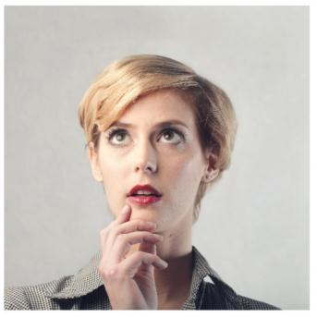
优秀团队
Put Your Awesome Subtitle
代用名
代用名
代用名
代用名
Founder/CEO
Designer
Coder
Marketing
PTS
PTS
PTS
PTS
AI
AI
AI
AI
PPT
PPT
PPT
PPT

Slide 17
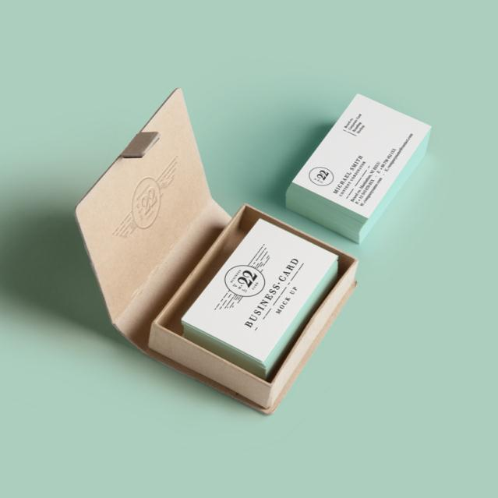


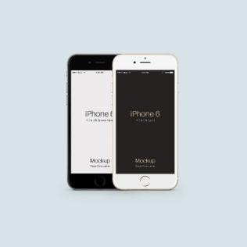
成功案例展示
Put Your Awesome Subtitle
添加标题内容
添加标题内容
此处添加详细文本描述，建议与标题相关并符合整体语言风格
此处添加详细文本描述，建议与标题相关并符合整体语言风格
添加标题内容
此处添加详细文本描述，建议与标题相关并符合整体语言风格

Slide 18
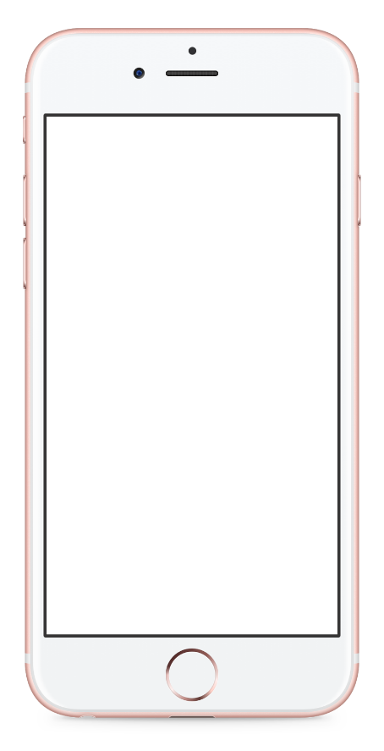
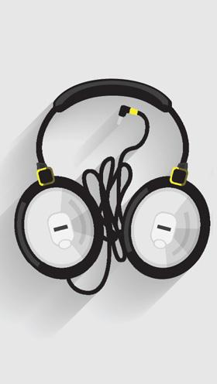
添加标题内容
Put Your Awesome Subtitle
添加标题内容
此处添加详细文本描述，建议与标题相关并符合整体语言风格
添加标题内容
添加标题内容
此处添加详细文本描述，建议与标题相关并符合整体语言风格
此处添加详细文本描述，建议与标题相关并符合整体语言风格
添加标题内容
添加标题内容
此处添加详细文本描述，建议与标题相关并符合整体语言风格
此处添加详细文本描述，建议与标题相关并符合整体语言风格

Slide 19



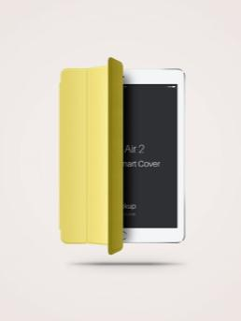


添加标题内容
Put Your Awesome Subtitle
添加标题内容
此处添加详细文本描述，建议与标题相关并符合整体语言风格
添加标题内容
此处添加详细文本描述，建议与标题相关并符合整体语言风格
添加标题内容
此处添加详细文本描述，建议与标题相关并符合整体语言风格

Slide 20
201X
THANK YOU
框架完整 / 所有文字可以修改 / 图片可以替换

Slide 21



可以在下列情况使用
不限次数的用于您个人/公司、企业的商业演示。
拷贝模板中的内容用于其它幻灯片母版中使用。
不可以在以下情况使用
用于任何形式的在线付费下载。
收集整理我们发布的免费资源后，刻录光碟销售。
PPT模板下载：www.1ppt.com/moban/ 行业PPT模板：www.1ppt.com/hangye/
节日PPT模板：www.1ppt.com/jieri/ PPT素材下载：www.1ppt.com/sucai/
PPT背景图片：www.1ppt.com/beijing/ PPT图表下载：www.1ppt.com/tubiao/
优秀PPT下载：www.1ppt.com/xiazai/ PPT教程： www.1ppt.com/powerpoint/
Word教程： www.1ppt.com/word/ Excel教程： www.1ppt.com/excel/
资料下载： www.1ppt.com/ziliao/ PPT课件下载：www.1ppt.com/kejian/
范文下载： www.1ppt.com/fanwen/ 试卷下载： www.1ppt.com/shiti/
教案下载： www.1ppt.com/jiaoan/ 字体下载： www.1ppt.com/ziti/

